Slide 1
术语定义
Voxel：体素，类比二维图片以pixel为基础单位，三维图形以voxel为基础单位。
Vertex：顶点，大脑皮层上由模板确定位置的用于记录数据的锚点。
ROIs：regions of interest，脑区，通过解剖学实验得出的皮层功能分区。
Activation：表征，DLM有很多层，每层都会有输出的向量，即表征。如果不强调DLM的视角，其实也可以用representation表示。
Stimulus：刺激，对于大脑来说，一些输入如看/听到的文字、看到的图片等等被叫做刺激。
问题介绍
发展历程
论文
研究目的
实验
实验1
实验2
实验3
实验4
实验5
实验6
总结
附录
Notes:
论文目的

Slide 2
术语定义
问题介绍
语言处理涉及哪些区域？
发展历程
不同的单词（概念）会激活哪些不同的区域？
论文
研究目的
人脑怎么处理语言信息？
语言的语法、语义分别由哪些区域处理？
实验
语言模型处理语言的特点是否与人脑相似？
实验1
实验2
人脑处理语言时，怎么考虑上下文的信息？
实验3
实验4
···
实验5
实验6
总结
怎么研究？
附录
Notes:
论文目的

Slide 3
SCIENCE
Predicting Human Brain Activity Associated with the Meanings of Nouns
Tom M. Mitchell, Svetlana V. Shinkareva, Andrew Carlson et al.
Carnegie Mellon University, University of South Carolina
Published: 2008

Slide 4
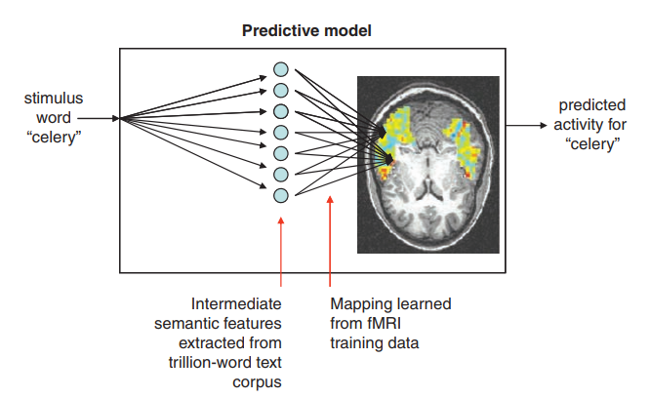

术语定义
实验模型：
问题介绍
发展历程
论文
研究目的
实验
实验1
实验2
实验3
实验4
实验5
实验6
总结
附录
Notes:
论文目的

Slide 5
术语定义
问题介绍
某种方法
线性回归模型
stimulus
activation
fMRI图像
发展历程
论文
研究目的
实验
实验1
手动设计表征：
共现概率空间或人为定义
数学意义上的表征：PCA
从语言模型提取表征：LSTM, GPT-2
实验2
实验3
实验4
实验5
2008
2016
2018
2023
实验6
总结
附录
Notes:
论文目的

Slide 6
Nature
human behaviour
Evidence of a predictive coding hierarchy in the human brain listening to speech
Charlotte Caucheteux, Alexandre Gramfort & Jean-Rémi King
Meta AI, France; Université Paris-Saclay; PSL University, CNRS
Published online: 2 March 2023

Slide 7
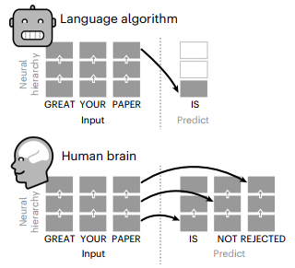
术语定义
Predictive coding theory 给出了语言模型与人脑在语言处理机理上差异的一种可能的解释：
问题介绍
发展历程
论文
研究目的
实验
实验1
实验2
实验3
实验4
语言模型预测相邻的下一个词，而人脑处理自然语言过程呈现层次化（hierarchy），跨时段（span multiple timescales）的特点。
论文旨在设计实验来验证这一理论。
实验5
实验6
总结
附录
Notes:
论文目的

Slide 8
术语定义
问题介绍
发展历程
PCA
论文
GPT-2
岭回归
研究目的
stimulus
activation
fMRI图像
实验
实验1
实验2
实验3
实验4
本研究主要使用GPT-2将多个单词映射到表征，再经过标准化、PCA后，将其岭回归线性映射到fMRI皮层顶点上。
实验5
实验6
总结
附录

Slide 9
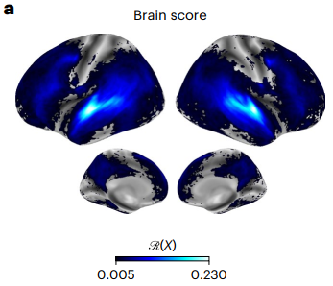
术语定义
实验目的：验证DLM与脑之间在自然语言处理上存在相似性。
验证逻辑：如果从模型中提取的activation能够较好的线性拟合人脑活动（通过fMRI），即存在可靠的线性映射关系，则得证。
实验对象：GPT-2产生的activation以及此方向先前研究中所用模型产生的activation。
实验过程：
定义brain score来衡量拟合效果。
选用12层GPT-2的第8层中的activation（被先前的实验证明效果最好）进行映射。并观察了不同脑区上的brain score大小。
实验结果：
在特定脑区域上，拟合效果较好。
不论是位置还是效果都与先前的研究相一致。
问题介绍
发展历程
论文
研究目的
实验
实验1
实验2
实验3
实验4
实验5
实验6
总结
附录

Slide 10
术语定义
实验目的：验证人脑中存在long-range predictions机制。
验证逻辑：如果加入其设计的long-range predictions后，模型的activation对人脑活动拟合效果提升了，则说明模型与人脑处理过程更相似了，得证。
实验对象：加入了long-range predictions机制后GPT-2产生的activation（实验组），加入random predictions的activation（对照组1）以及加入long-range predictions并使用GPT-2生成文本的activation（对照组2）。
实验过程：
设计forecast window来获得long-range predictions，并定义forecast score衡量改进效果。
对比实验组与对照组的forecast score。
实验结果：
实验组效果整体提升了约23%；当前词及其后10个词对forecast score贡献较大；使用8个词宽度的forecast window总体效果较好。
对照组1无明显改进；对照组2有改进，提升程度略小。
问题介绍
发展历程
论文
研究目的
实验
实验1
实验2
实验3
实验4
实验5
实验6
总结
附录

Slide 11
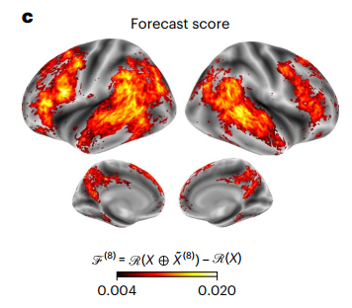
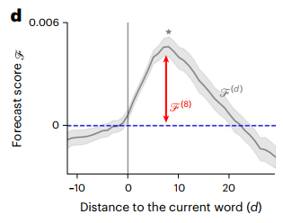
术语定义
问题介绍
发展历程
论文
研究目的
实验
实验1
实验2
实验3
实验4
实验5
实验6
总结
附录

Slide 12
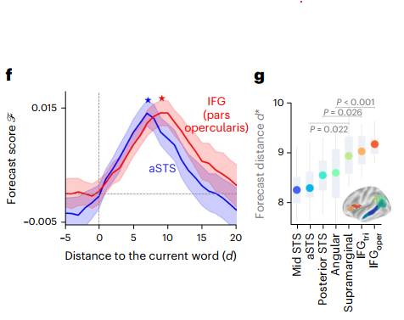
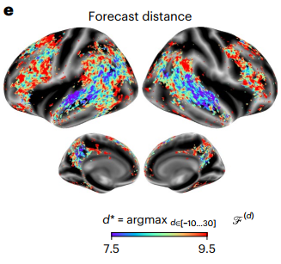
术语定义
实验目的：观察不同距离d对不同脑区的拟合效果提升，推理出不同脑区在处理语言过程中的不同时间感受野。
实验对象：加入了long-range predictions机制后GPT-2产生的activation。
实验过程：
观察不同位置体素上forecast score峰值时，其对应的距离d是多少。
实验结果：
问题介绍
发展历程
论文
研究目的
实验
实验1
实验2
实验3
实验4
实验5
实验6
总结
附录

Slide 13
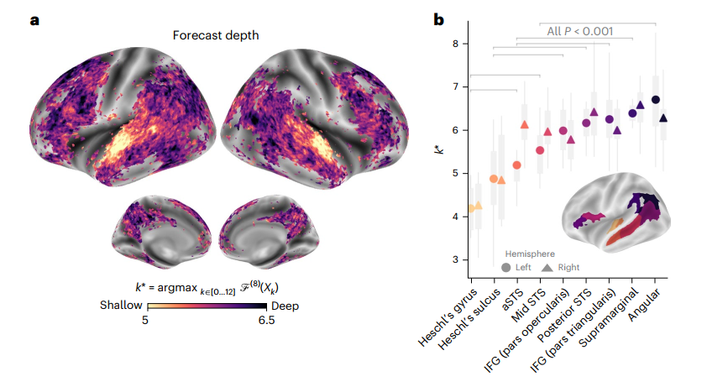
术语定义
实验目的：验证不同脑区对不同信息层次的activation有对应的偏好，推理出不同脑区处理不同语义层次的信息
验证思路：研究认为，越低的layer提取的activation所含信息越低级，反之亦然。某一脑区中的体素被低layer中的activation拟合地好，则说明其处理的信息较为低级，反之亦然。
实验过程：
固定d=8，观察到不同脑区的forecast score最高时，对应layer（记作k*）是多少。
实验结果：
问题介绍
发展历程
论文
研究目的
实验
实验1
实验2
实验3
实验4
实验5
实验6
总结
附录

Slide 14
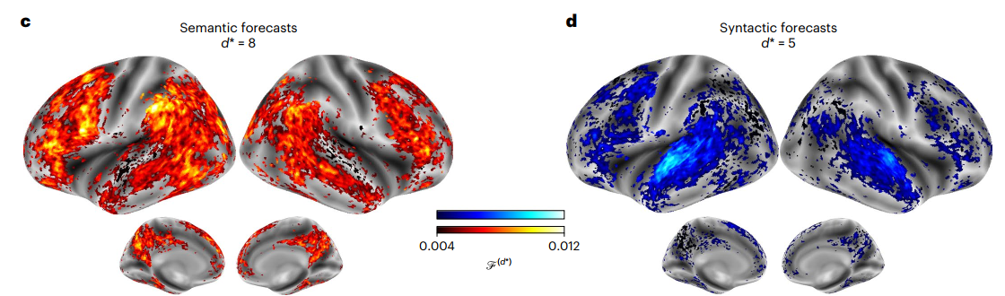
术语定义
实验目的：分析forecast表征中的语法语义构成
实验过程：
提取不同d下，syn表征与sem表征，计算其forecast score。
实验结果：
d=8时，sem表征效果最好；d=5时，syn表征效果最好。固定最好时的d，观察不同脑区的forecast score，推出其处理的内容中所含的sem/syn信息。
问题介绍
发展历程
论文
研究目的
实验
实验1
实验2
实验3
实验4
实验5
实验6
总结
附录

Slide 15
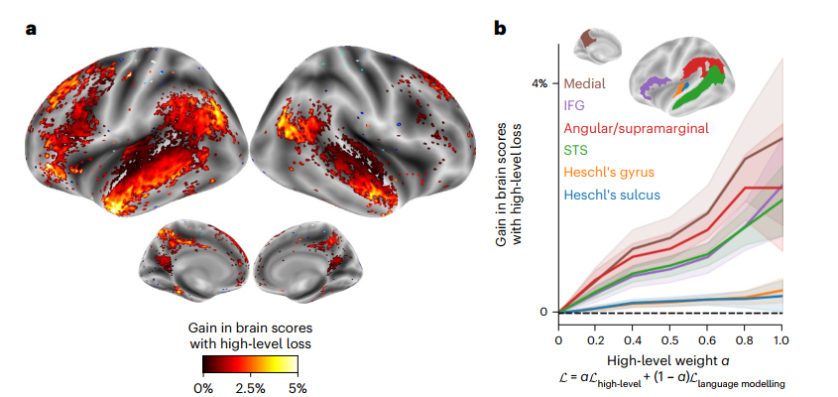
术语定义
实验目的：实验以高层次、长时间为方向fine-tune出来的模型能否提升拟合效果。
实验过程：
对GPT-2模型进行fine tuning，观察不同脑区的拟合程度提升效果。
实验结果：
fine tuning对frontoparietal脑区提升明显，而对处理听力与低级信息的脑区提升不明显。
问题介绍
发展历程
论文
研究目的
实验
实验1
实验2
实验3
实验4
实验5
实验6
总结
附录

Slide 16
术语定义
问题介绍
发展历程
论文
贡献
1、验证了DLM与人脑之间在自然语言处理上存在可靠映射。
2、探索出基于时间、层次的改进理论与策略来提升部分脑区的映射效果。
3、明确了部分脑区信息处理算法的时间、层次特点。
研究目的
实验
实验1
实验2
实验3
实验4
实验5
实验6
总结
附录

Slide 17
术语定义
问题介绍
发展历程
论文
启示
1、跨领域研究，不仅工程应用，也能原理创新。
2、一套完整的实验流程，推演逻辑。
3、实验逻辑完备性的细节，如对照实验。
研究目的
实验
实验1
实验2
实验3
实验4
实验5
实验6
总结
附录

Slide 18
The end

Slide 19

术语定义
Brain score
问题介绍
发展历程
论文
研究目的
R(X)：activation X对应的brain score
Y：fMRI值
W：将X线性映射到Y的岭回归的参数
brain score定义为预测值与真实值的皮尔逊相关系数。
实验
实验1
实验2
实验3
实验4
实验5
实验6
总结
附录

Slide 20
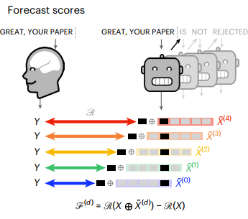
术语定义
Forecast window & score
问题介绍
发展历程
论文
研究目的
实验
实验1
实验2
实验3
实验4
实验5
F：activation X对应的forecast score
d：最后一个词与当前词的距离
X tilde：window内所有词的activation串联（使用PCA统一维数）
实验6
总结
附录

Slide 21
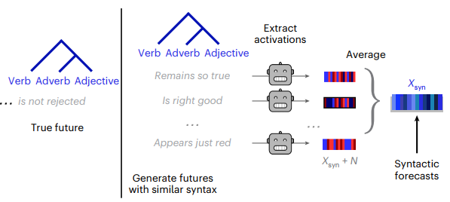


术语定义
Syntactic and semantic forecast windows & score
问题介绍
发展历程
论文
研究目的
实验
实验1
实验2
对每个词，其与前后几个词有语法。
照此语法生成10个不同语义的短语，提取activation，平均之后得到syn表征。原表征减去syn表征得到sem表征。
按照此方法，从X tilde中提取syn,sem表征，就可以计算考虑语法语义的forecast score了。
实验3
实验4
实验5
实验6
总结
附录

Slide 22

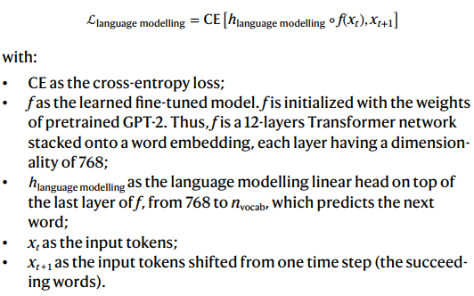
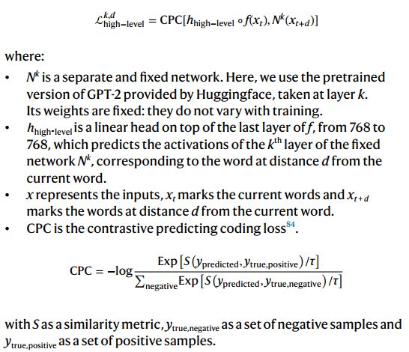
术语定义
Fine tune
问题介绍
发展历程
论文
目标1：预测下一个词
目标2：预测词在GPT-2中layer 8的activation
研究目的
实验
实验1
实验2
实验3
实验4
实验5
实验6
总结
附录

